Slide 1
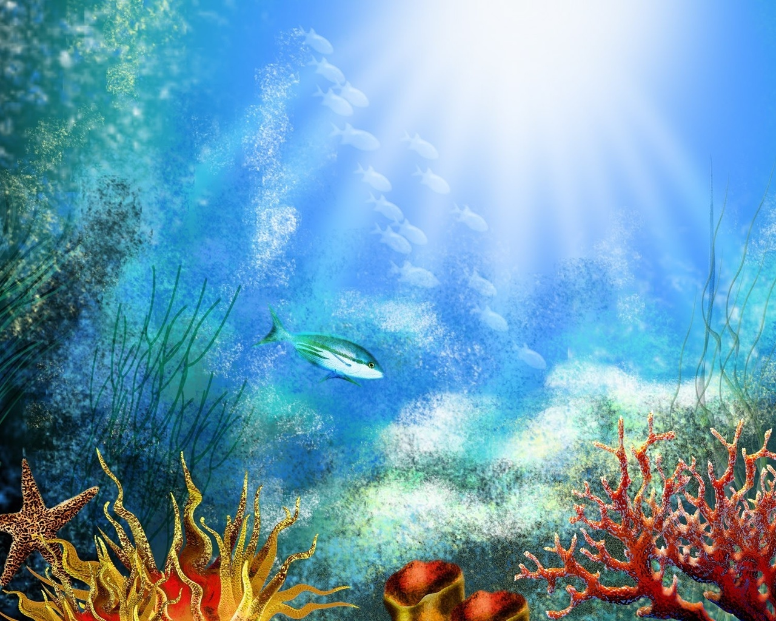
ПРОЕКТ
«Волшебный мир морей и океанов»
в разновозрастной группе «Ягодки №3»
Воспитатель: Денишаева К.Г.

Slide 2
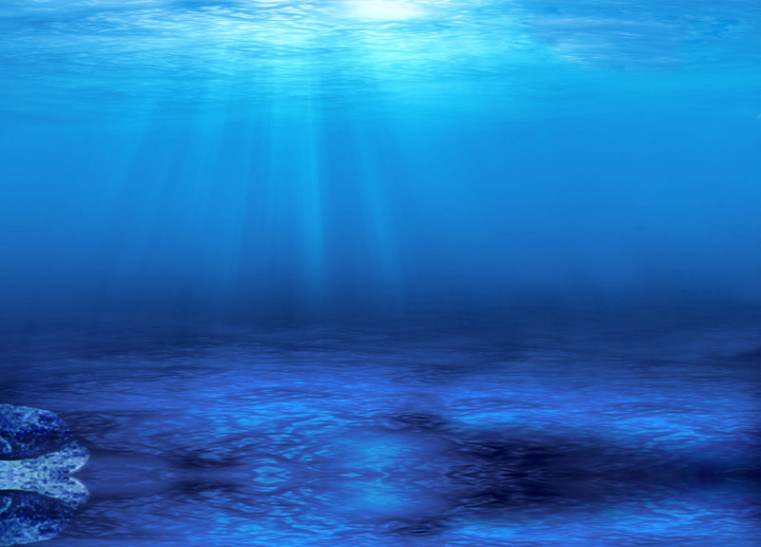
Актуальность темы:
На сегодняшний день охрана окружающей среды является одной из актуальной и значимой проблемой не только нашей страны, но и всего мира в целом. Одной из причин этого является отсутствие у людей экологической грамотности и культуры. Жизненно важно воспитывать у детей бережное и осознанное поведение по отношению к природе. Проведя беседы с детьми выявлено, что у многих слабый уровень в познаниях о водном мире нашей планеты: флоре и фауне морей и океанов. Выбор темы проекта обусловлен пониманием ее педагогом, родителями значимости этой проблемы, с одной стороны и недостаточными представлениями детей об обитателях морей, океанов. С целью показать, осознать уникальность данных природных объектов, вызвать познавательный интерес, заполнить такой значимый пробел (ведь Земля больше половины состоит из воды), и заложить основы экологически грамотного поведения и был разработан проект «Волшебный мир морей и океанов».

Slide 3
ЦЕЛЬ ПРОЕКТА:
-активизировать познавательный интерес к обитателям морских глубин;
-закрепить знания детей о разнообразии подводного мира;
-поощрять навыки поисковой деятельности; -обогащать речь детей; формировать экологическое сознание;
бережное отношение к природе;
обеспечить благоприятные условия для экологического развития у детей

Slide 4
ЗАДАЧИ ПРОЕКТА:
Образовательные:
• расширять представления детей об обитателях морских глубин, формировать умение размышлять;
• формировать экологическую грамотность через ознакомление с обитателями морей и океанов, • активизировать познавательный интерес к обитателям морских глубин, • закрепить знания о разнообразии подводного мира, • обогащать речь детей,
• дать представления о взаимосвязи деятельности человека и окружающей среды • формировать бережное отношение к природе
Развивающие:
-развивать познавательный интерес и исследовательские навыки (умение сравнивать, анализировать, делать выводы).
-развивать первоначальные навыки экологически грамотного поведения в природе -развивать эстетическое восприятие окружающего мира, способность видеть красивое;
- развивать способность вслушиваться в звуки природы;
-развивать познавательный интерес, творческие способности;
Воспитательные:
-воспитывать желание охранять окружающую среду - воспитывать желание беречь природу, принимать участие в её охране и защите, соблюдать правила поведения на воде.

Slide 5
ВИД ПРОЕКТА:
познавательно - исследовательский.
СРОК РЕАЛИЗАЦИИ:
краткосрочный.
СОСТАВ УЧАСТНИКОВ:
групповой.

Slide 6
-выбор темы проекта и формы для его защиты;
-подбор материалов для реализации проекта: иллюстраций, оборудования для занятий, игр и бесед с детьми; подбор дидактических, подвижных, словесных игр;
-работа с методическим материалом, литературой по данной теме;
–разработка конспектов образовательной деятельности;
-беседы с родителями, анкетирование;
-мониторинг детей на начальном (конечном) этапе проекта.
1-ый этап -Подготовительный

Slide 7
2-ой этап -Основной
-взаимодействие с родителями
-консультации для родителей
-наблюдения
-беседы
-НОД
-Д/И
-С/р игры
-экспериментальная деятельность
-загадки
-П/и
-Пальчиковая гимнастика
-Физминутки
-

Slide 8
3-ий этап –Заключительный
-выставка детского творчества «Море и морские обитатели»
-презентация проекта «Волшебный мир морей и океанов»
-итоговая диагностика знаний детей по теме проекта
-подведение итогов проекта, педсовет
-

Slide 9
Ожидаемые результаты реализации проекта:
• дети владеют понятиями «морские животные», «рыбы», «моллюски»;
• имеют простейшие представления о некоторых особенностях строения тела в связи с
• их жизнью в воде, способах их передвижения (плавает, ползает,
• способах маскировки, об уникальности каждого вида;
• знать о взаимосвязи с другими обитателями;
• иметь представление о взаимосвязи деятельности человека и окружающей среды;
• сформировать первоначальные навыки экологически грамотного поведения в природе

Slide 10
Продукт проектной деятельности:
выставка детского творчества «Море и морские тайны»
презентация проекта «Волшебный мир морей и океанов»
создание картотеки «Опыты с водой»

Slide 11
1-ый этап -Подготовительный
Диагностика знаний детей по теме проекта на начальном этапе

Slide 12
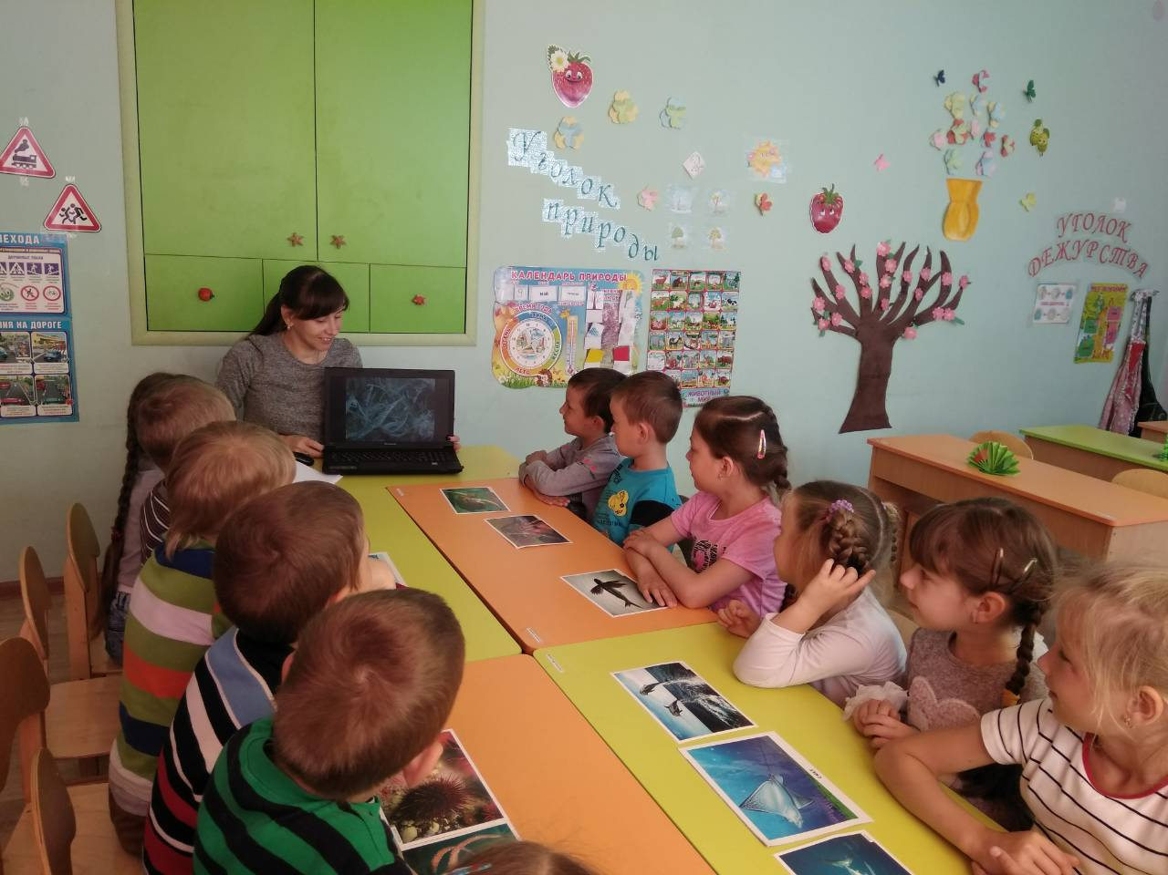
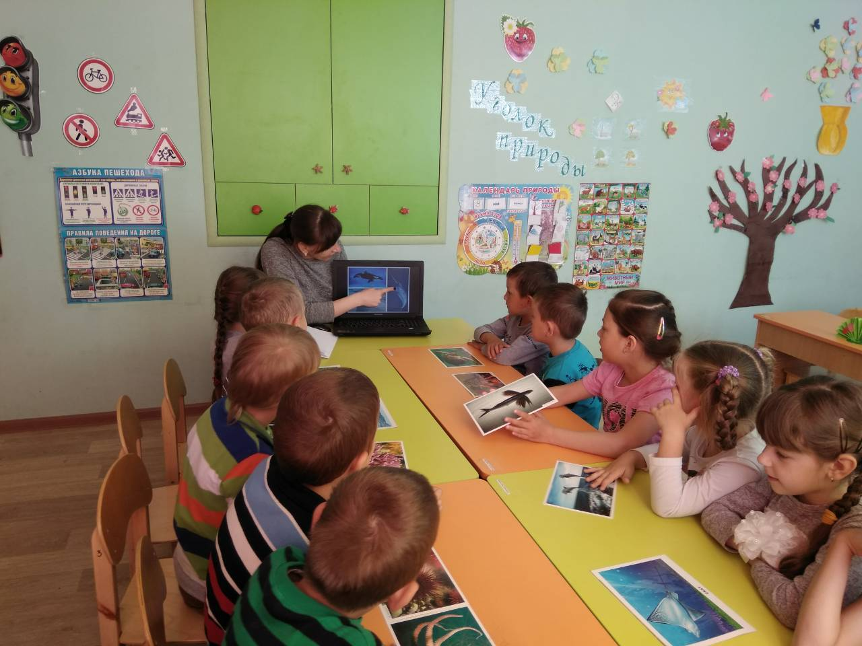
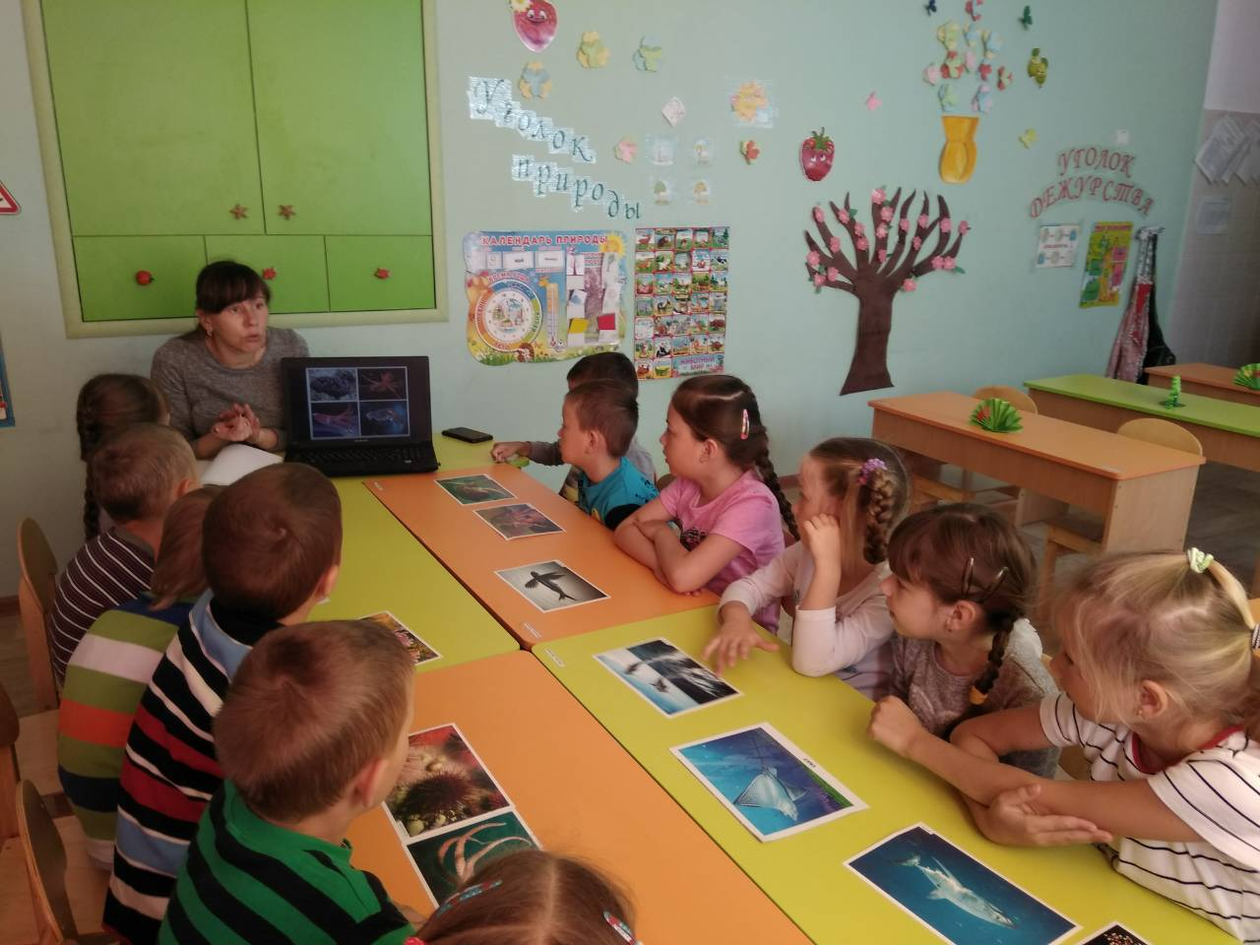
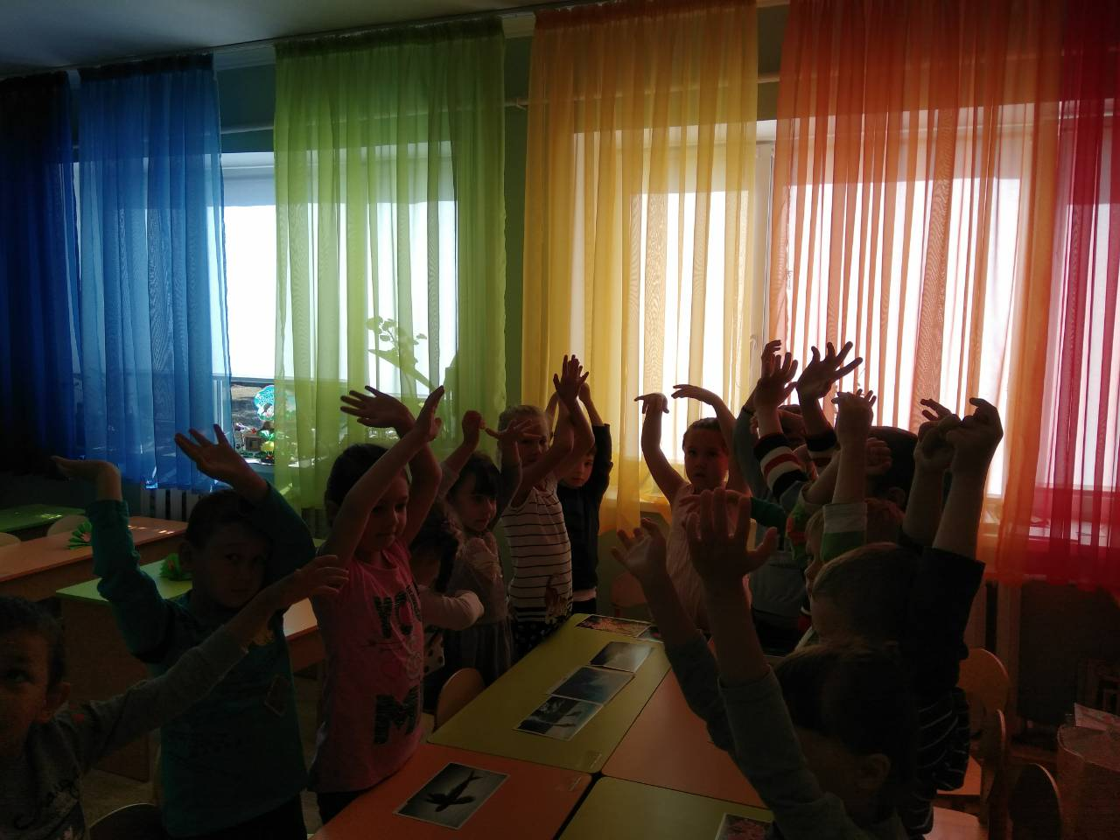
2-й этап – Основной (практический) Познавательное развитие

Slide 13
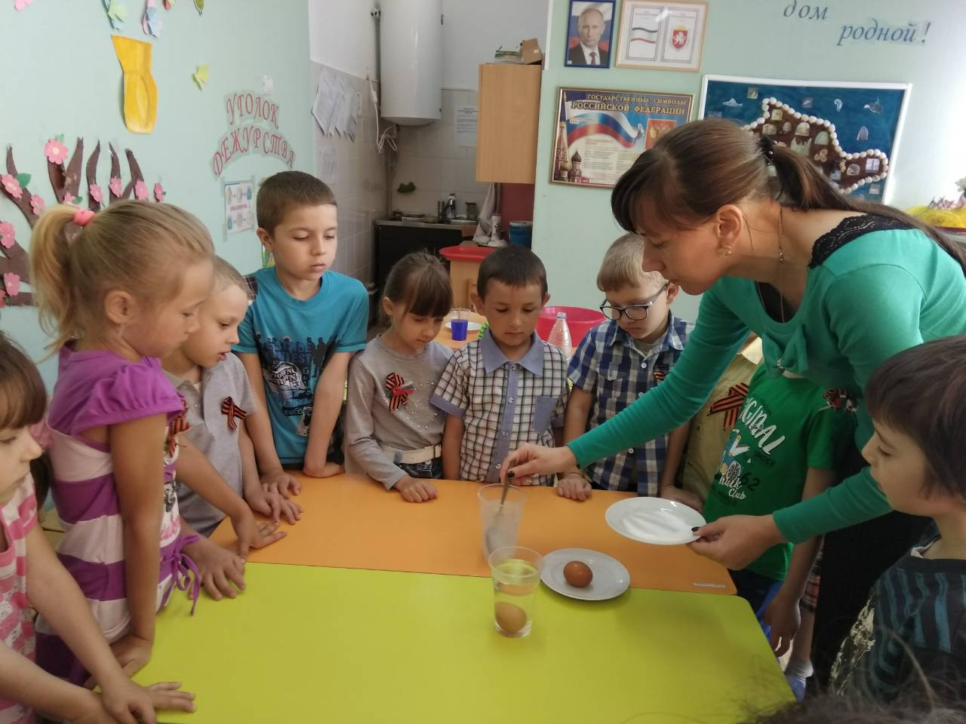
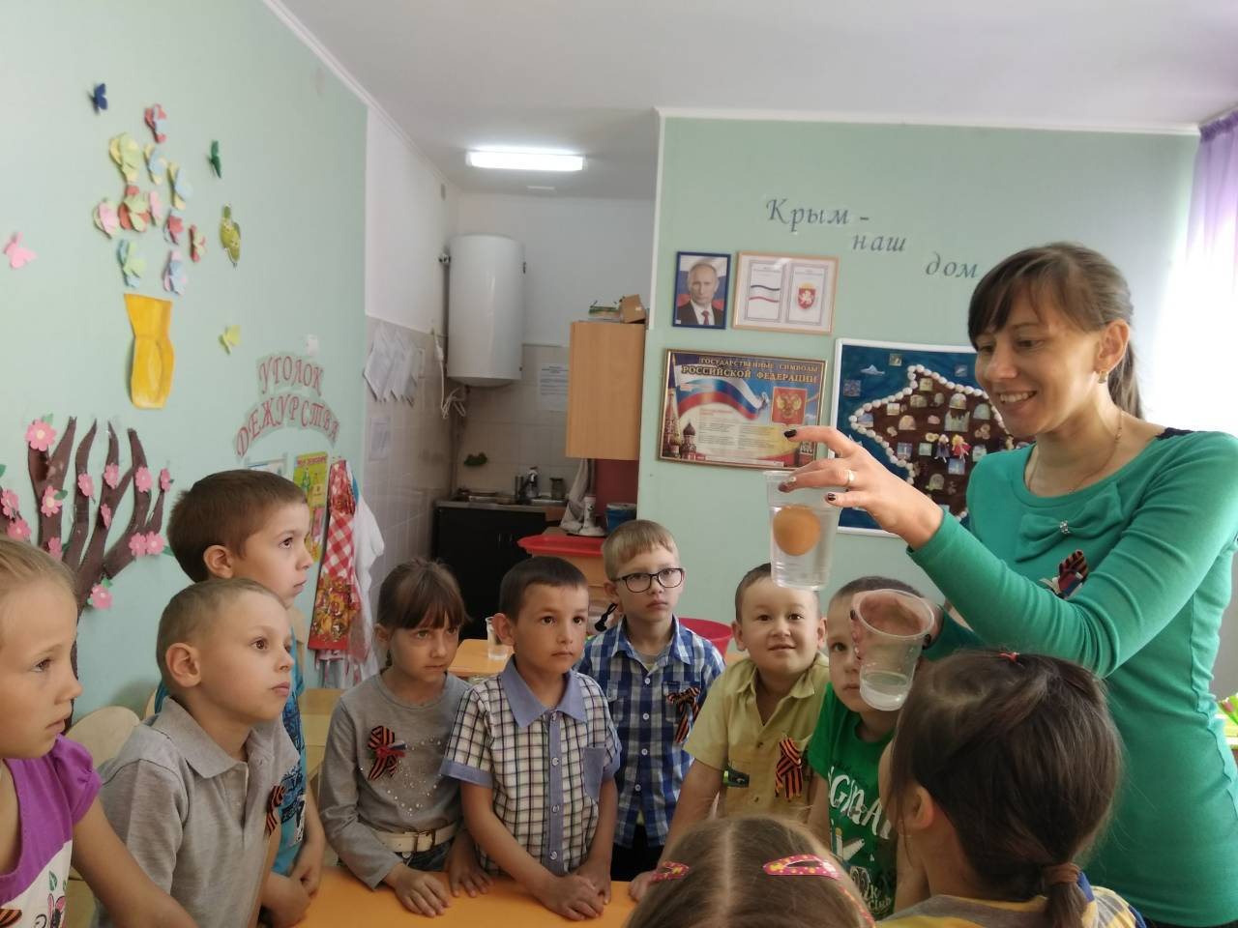
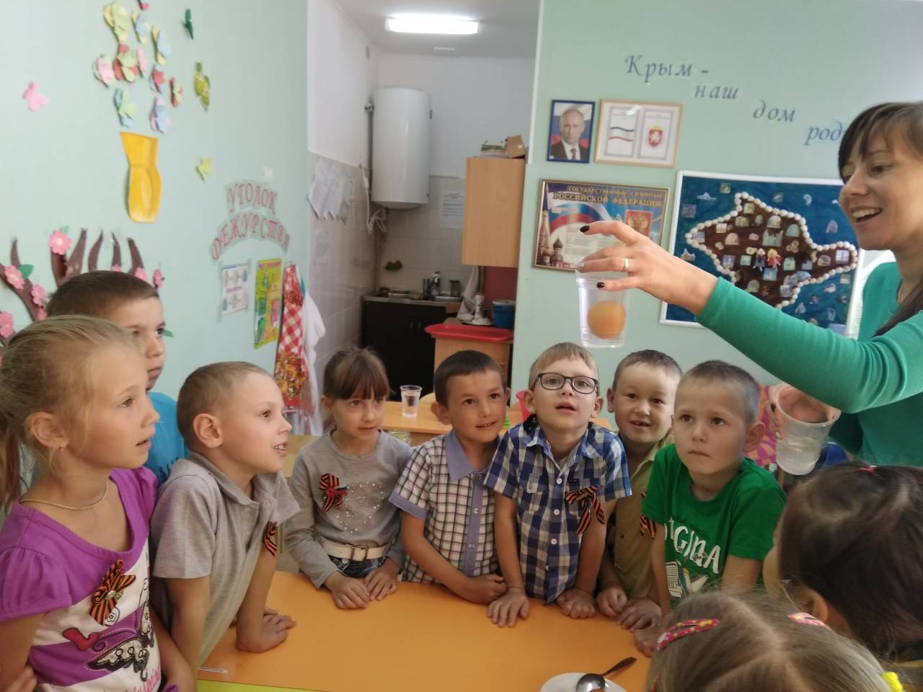
Опыт «Подводная лодка из яйца»

Slide 14
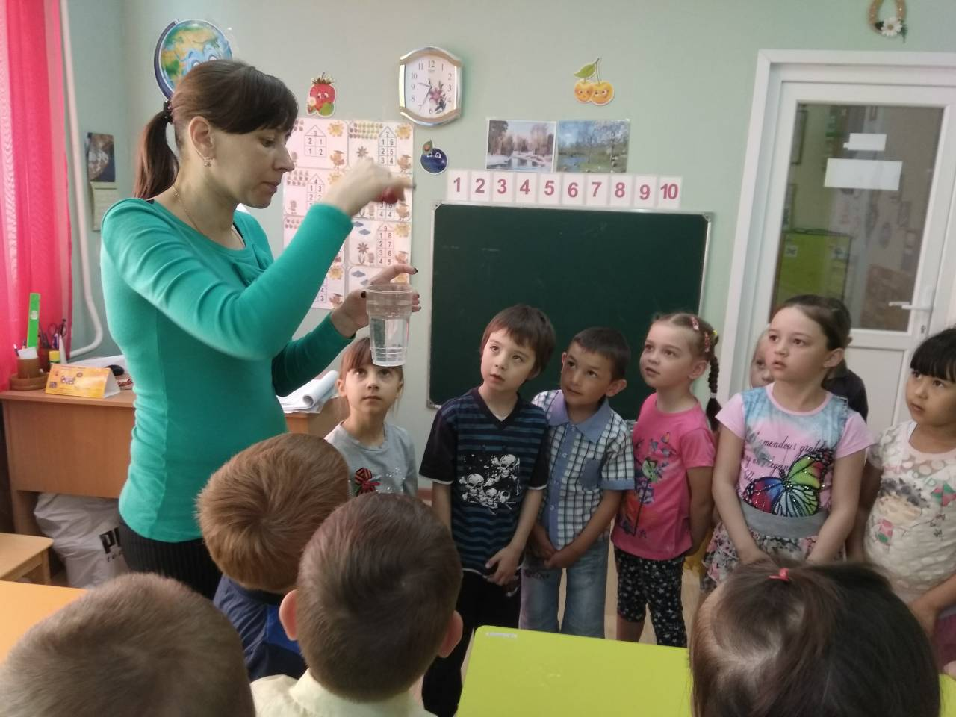
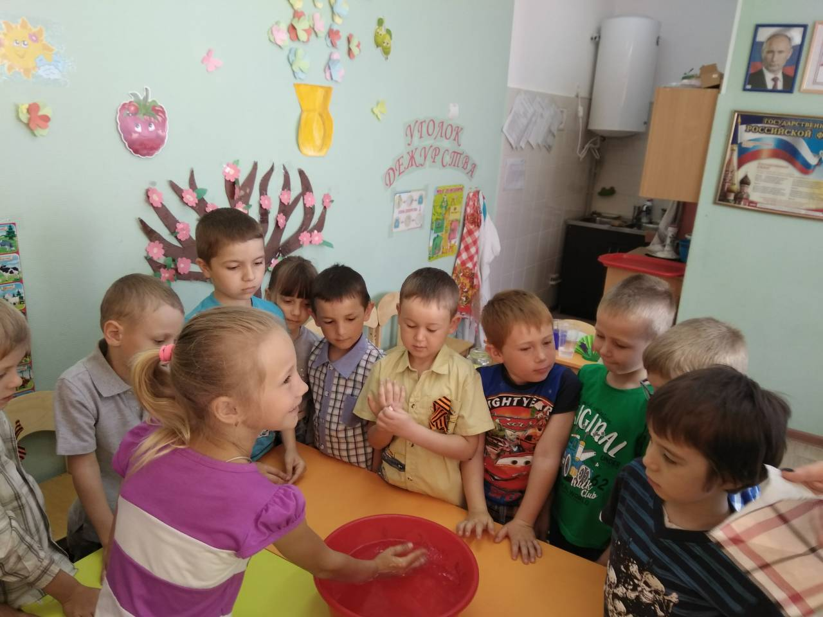
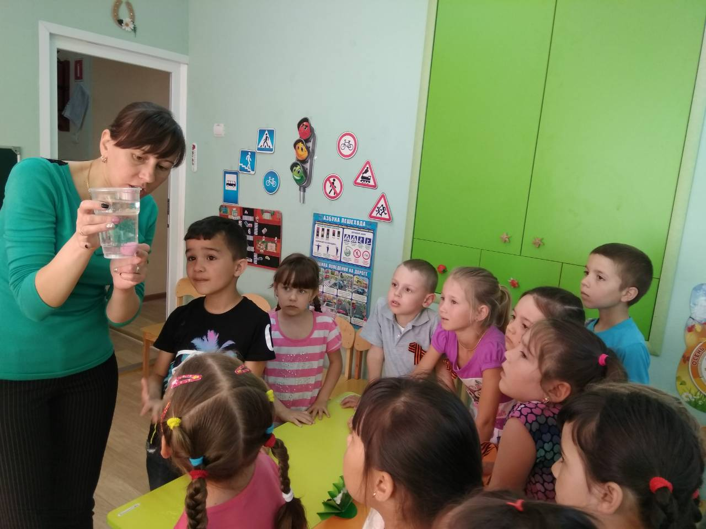
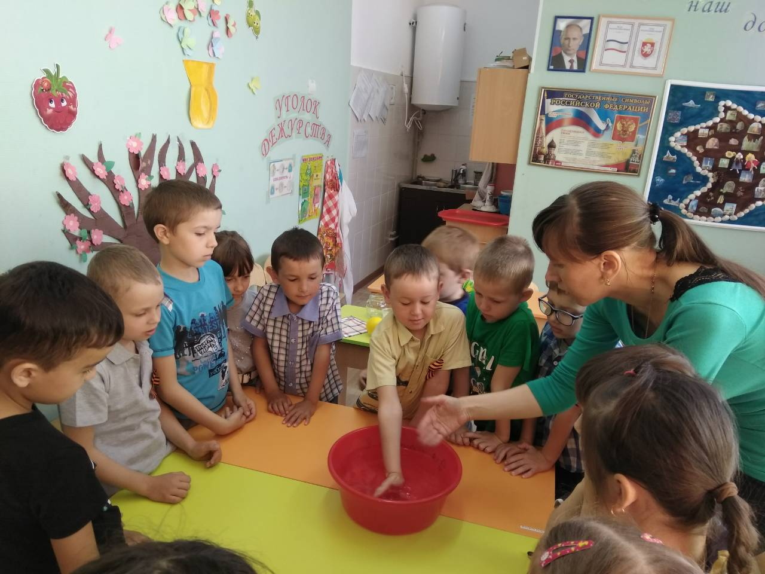
Опыт «Чем дышат рыбы?»
Опыт «Почему форма рыб напоминает капельку?»

Slide 15
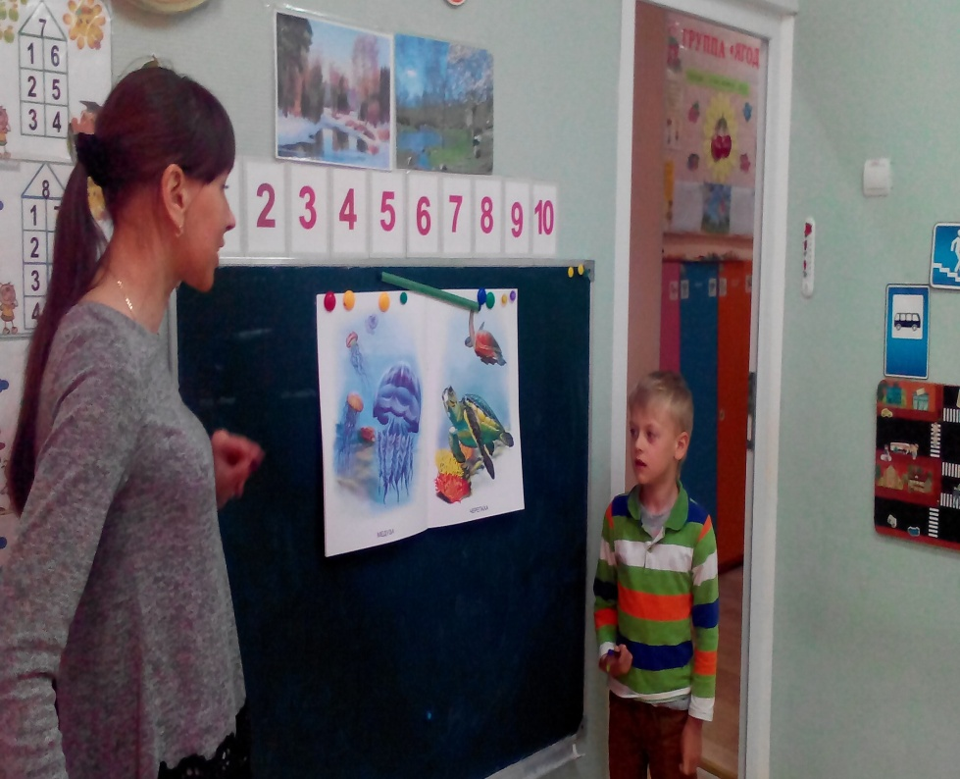
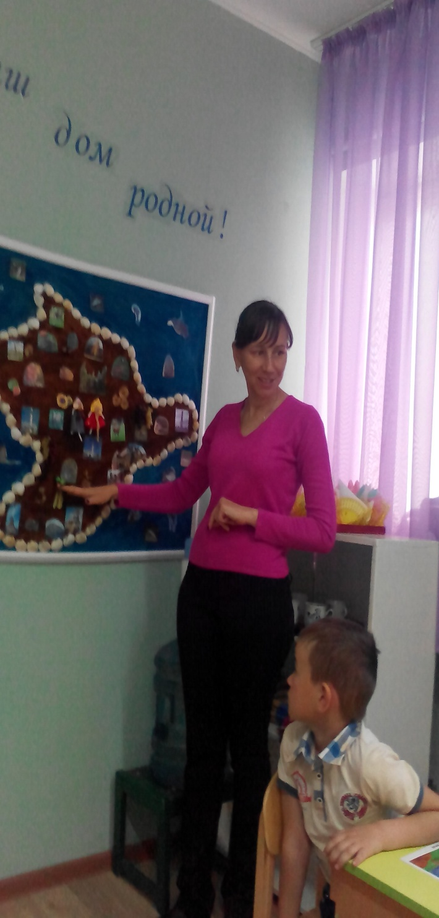
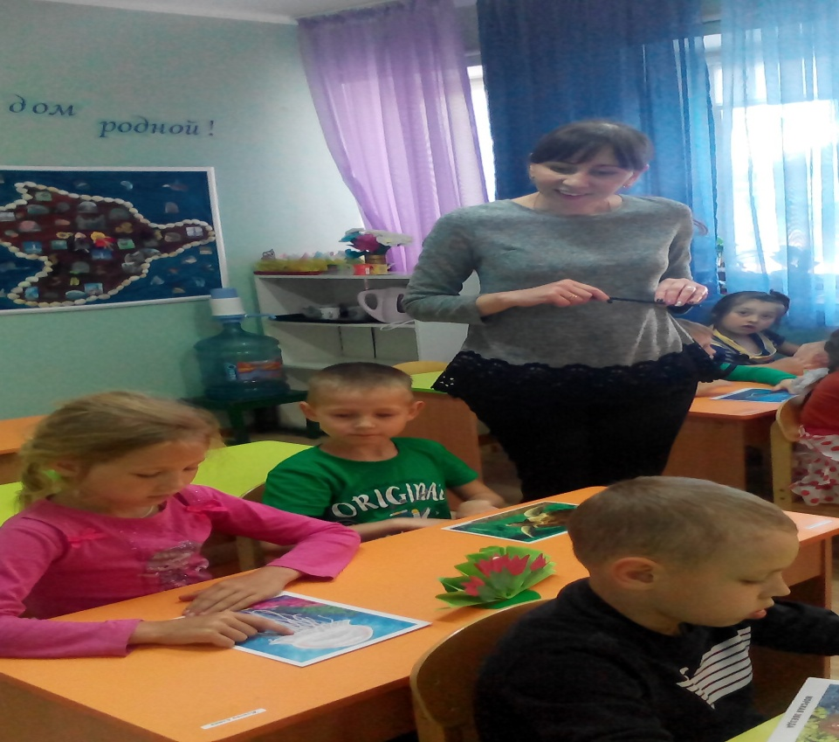
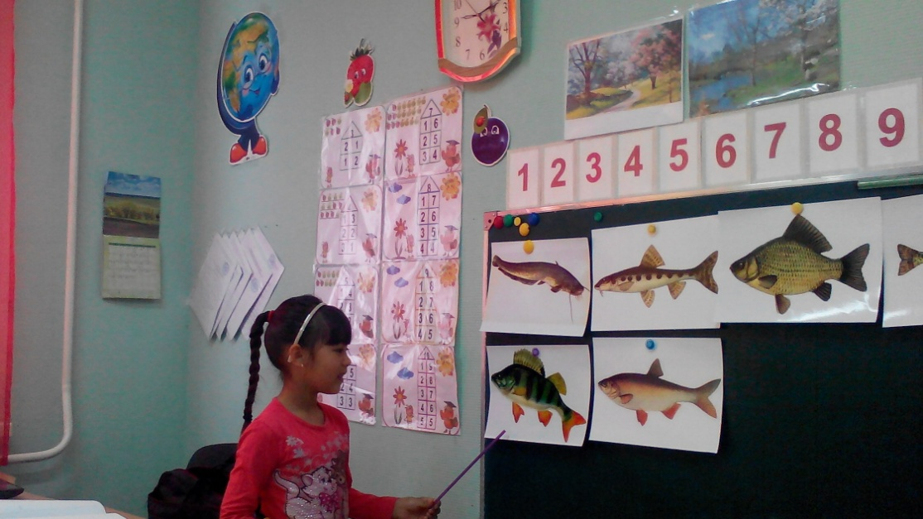
Речевое развитие

Slide 16
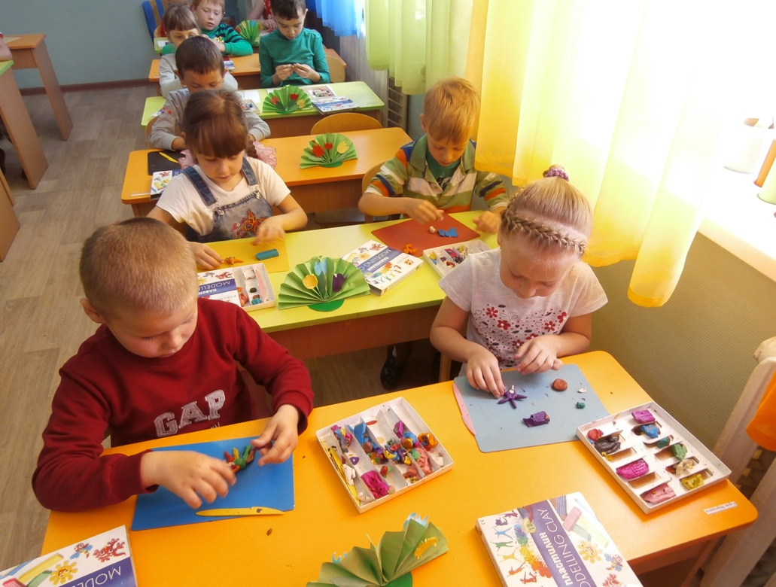
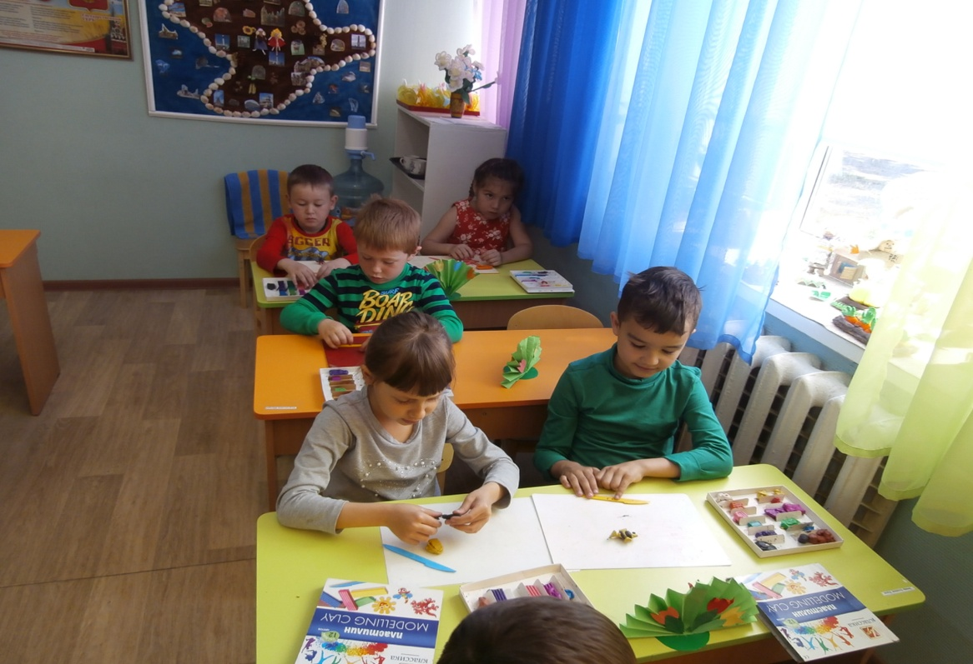
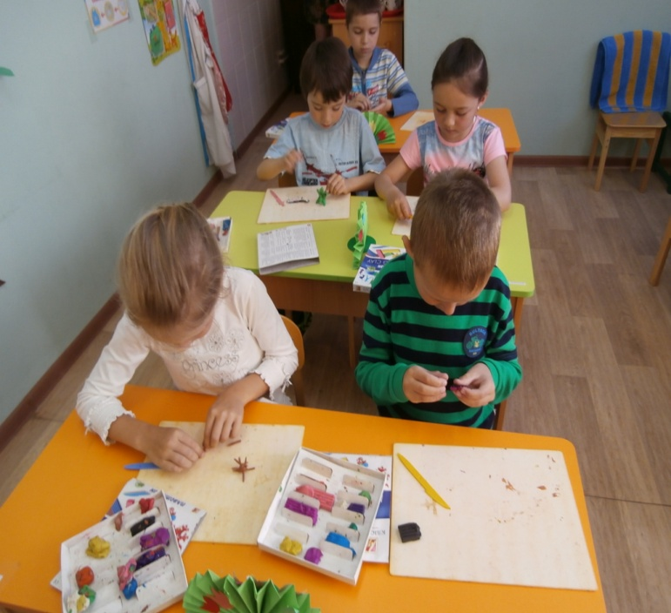
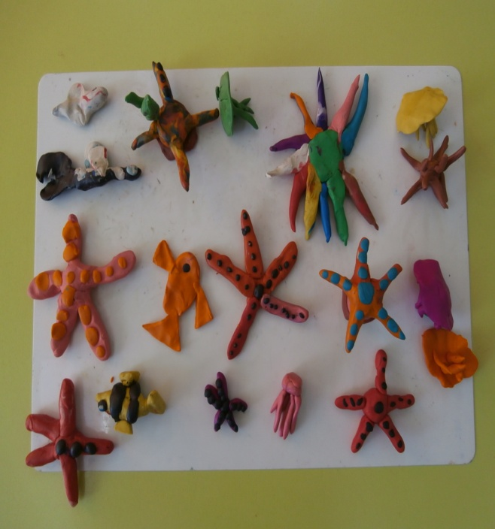
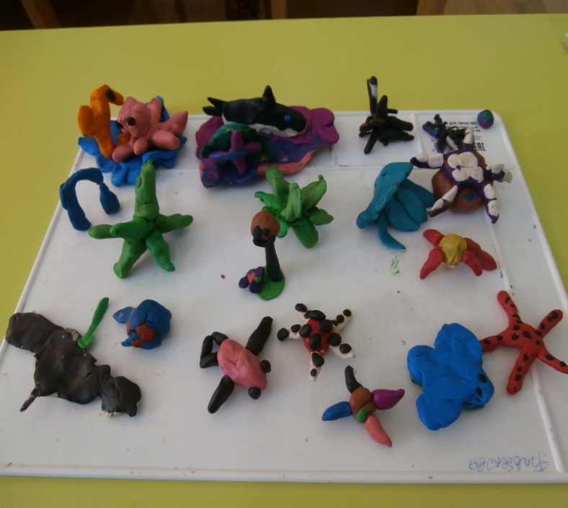
Художественно - эстетическое развитие

Slide 17
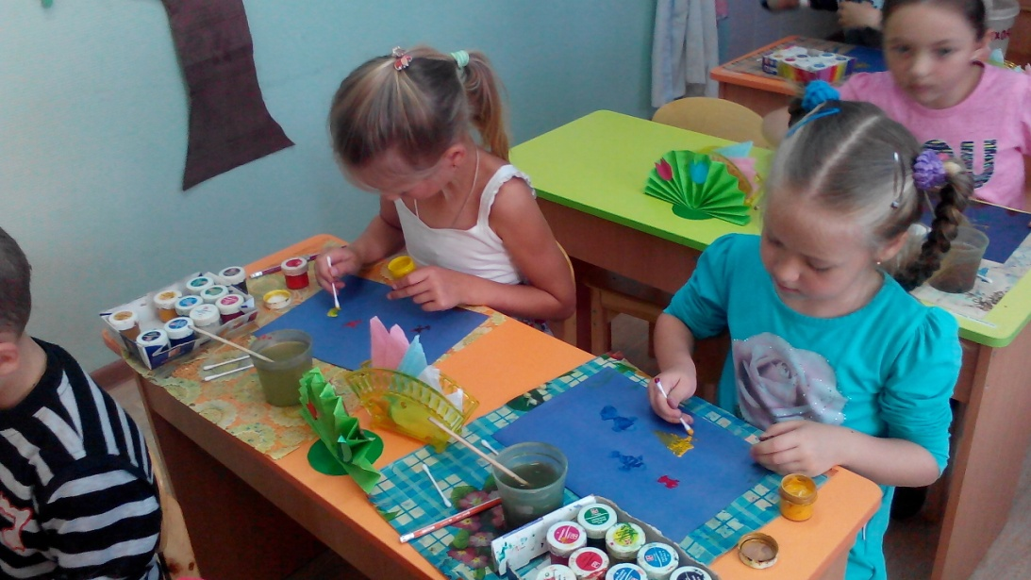
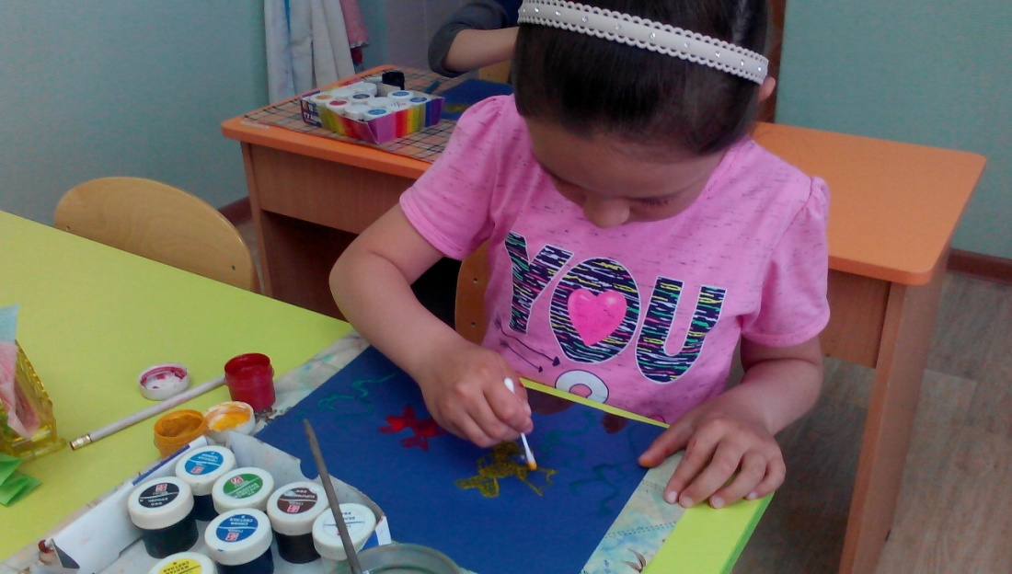
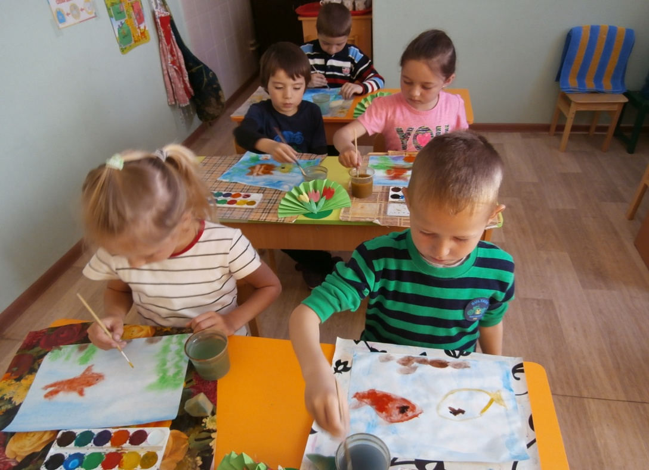
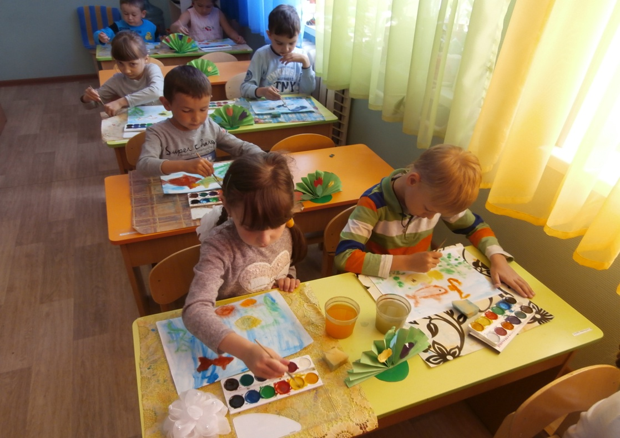
Художественно - эстетическое развитие

Slide 18
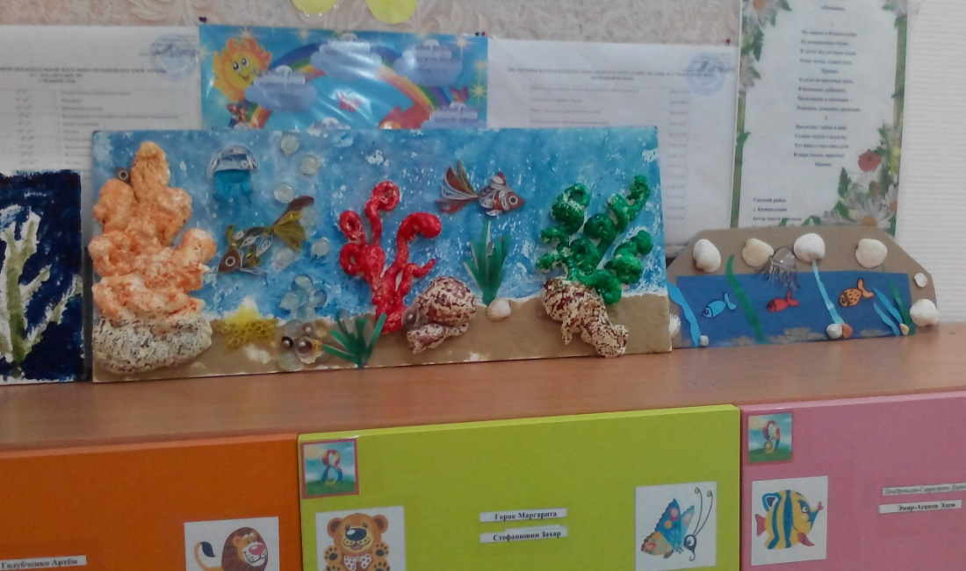
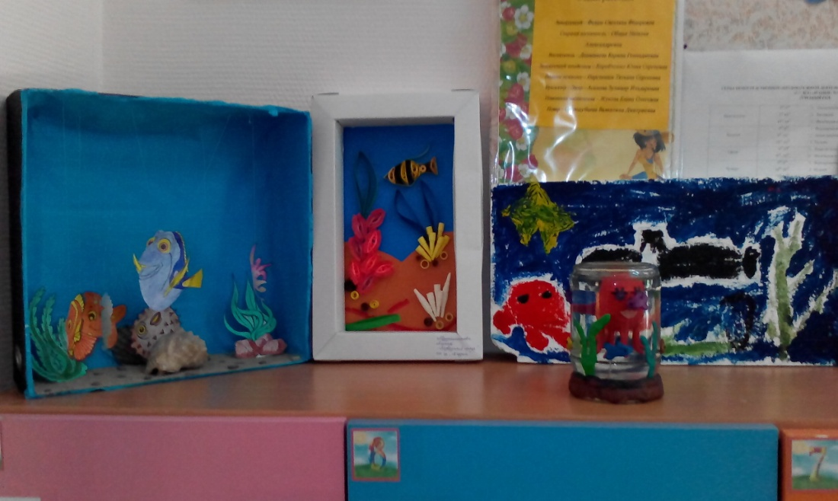
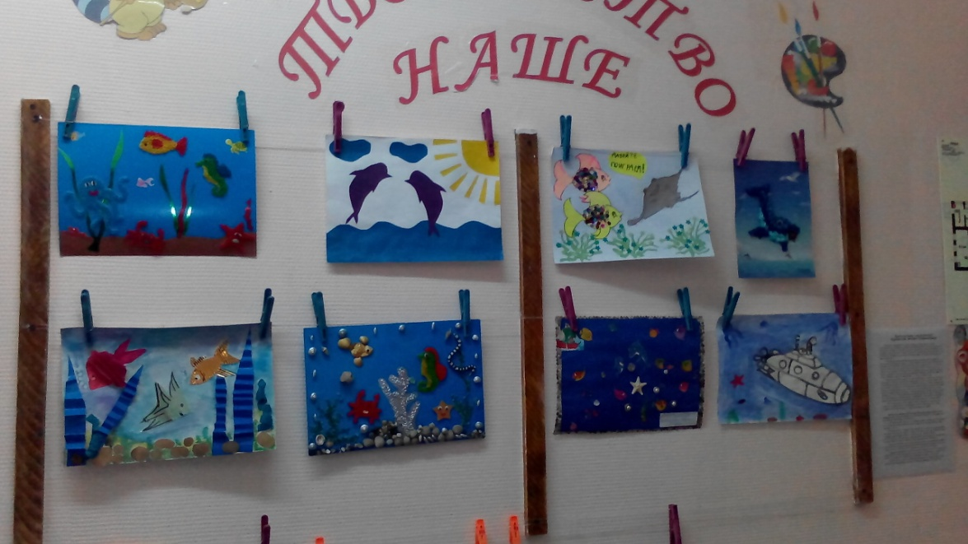
3-й этап –Заключительный. Продукт проектной деятельности
Выставка детского творчества «Море и морские тайны»

Slide 19
Вывод проекта
К окончанию проекта дети подготовительной группы
узнали:
что вода в природе существует в различных формах: водоемы, осадки (дождь, снег, град, роса), сосулька, туча и т.д.;
основные свойства воды – жидкая, прозрачная, бесцветная, без запаха и вкуса, растворяет некоторые вещества, имеет плотность, давление;
вода в природе может переходить из одного состояния в другое (лед – вода – пар), существует круговорот воды в природе;
существуют причины загрязнения воды, простейшие способы ее очистки;
как животные и растения приспособились жить в воде, узнали классификацию рыб, место обитания, их строение, повадки, питание, разницу между морскими и речными обитателями.
Умеют:
самостоятельно объяснять связь фактов (используют простое причинное рассуждение потому что: в воде видны предметы, потому что вода прозрачная);
самостоятельно устанавливать простейшие причинно-следственные связи и взаимоотношения (если…, то…: если на улице мороз, то вода замерзает; если воду хорошо очистить, то ее можно пить);
делать простейшие опыты по словесному описанию или по образцу; по завершении опыта, делать соответствующие выводы

Slide 20
Диагностика знаний детей по теме проекта на заключительном этапе

Slide 21
Спасибо за внимание

